Slide 1



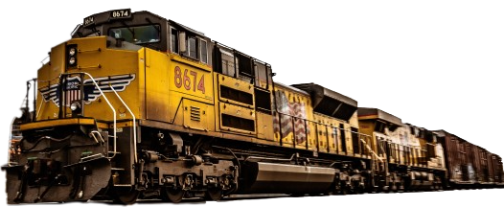

Slide 2


O
B
J
Gerenciamento completo da ferrovia
Alcançar eficiência operacional
Aumentar a Produtividade
E
Redução de custos
Aumentar a segurança
Evitar falhas humanas.
T
I
V
O
S

Slide 3

F
U
Controle de Tráfego
Agendamento e Planejamento de Rotas
Gestão de Vagões e Locomotivas
N
Gestão de Carga
Gestão de Manutenção
Gestão de Funcionários
Ç
Õ
E
S

Slide 4

L
I
REQUISITOS
MODELO ER
N
DICIONÁRIO DE DADOS
SCRIPTS
K
S

Slide 5
Referências
Referências
Boletim de Logística - A Retomada dos Investimentos Ferroviários para Aumentar a Eficiência da Matriz de Transportes. 2021. Disponível em: https://ontl.epl.gov.br/wp-content/uploads/2021/04/Setor-Ferroviario-Brasileiro-1.pdf. Acesso em: 01 jul. 2023.
SISTEMA DE APOIO AO PLANEJAMENTO E GERENCIAMENTO DA OPERAÇÃO DO TRANSPORTE FERROVIÁRIO DE CARGA. 1993. Disponível em: https://repositorio.ufsc.br/xmlui/bitstream/handle/123456789/75876/93253.pdf;jsessionid=1079880E00EAB9C8972CFDE2098C8DA2?sequence=1. Acesso em: 01 jul. 2023.

Slide 6
OBRIGADO PELA ATENÇÃO!

